Slide 1
Моделирование плечевого изделия
Выполнила :
Учитель технологии МБОУ «Коляновская СШ»
Червякова Ирина Ивановна

Slide 2
▪
▪
Чертеж основы плечевого изделия
▪
Г
*
Т
Б
▪
Спинка
Перед
Н

Slide 3
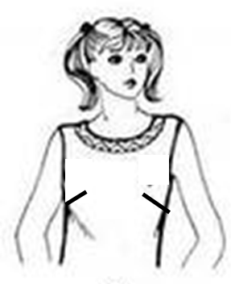
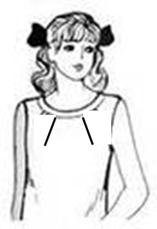
Варианты расположения нагрудной вытачки

Slide 4
Перенос нагрудной вытачки
1
▪
5
2
4
Разрезать
3

Slide 5
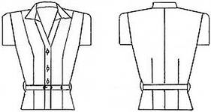
Моделирование рельефа от линии плеча
Середина переда
Разрезать
Бочок

Slide 6
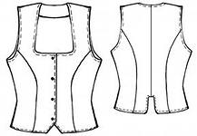
Моделирование рельефа из линии проймы
Закрыть 2
Середина переда
Бочок
Разрезать 1

Slide 7
Моделирование кокеток
Закрыть 2
Отрезать 3
Разрезать 1

Slide 8
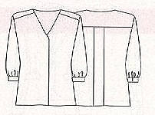
Кокетка

Slide 9
▪
Моделирование застежки
3
6-8
Линия края борта
Линия середины переда
Подборт
Перед
6-8
3
1
6-8

Slide 10
Детали кроя
Перед
Подборт
Подборт

Slide 11
Моделирование талиевых вытачек
▪
▪
Ʃ = (Сг + Пг) – (Ст + Пт)
Вб = Ʃ:2
Вз = Ʃ :3
Вп = Ʃ :6
Г
*
2-3
2-3
Вб:2
Т
Вз
Вп
Б
2-3
2-3
Спинка
Перед
Н

